Slide 1


CAPACITACIÓN TÉCNICA · OPERACIÓN · MO-CC2-06
1
Velocidad = síntoma
Cambio de buza y cierre
2
Buza caliente y Ø
Cambiar la buza en ≤ 2 s sin perder la línea y cerrar en ≤ 10 s una línea que se vuelve peligrosa
3
Posición segura
4
Un solo empuje
8 h
15
7
24
5
Placa ciega ≤ 10 s
teoría (S-13 / S-14)
cambios de buza supervisados
pasos críticos ★
meses de vigencia (TD-P07)
6
Registro
Para: S-13 Plataforma · S-14 Ayudante · S-12 Púlpito · S-15 Preparador · C-06
Fuente: manual MO-CC2-06 v0.1 (Borrador para validación) y FT-ACE-001 v0.3. Material de capacitación; no sustituye al manual.
1
Notes:
CÓMO EXPLICARLA: Objetivo del curso: Cambiar la buza en ≤ 2 s sin perder la línea y cerrar en ≤ 10 s una línea que se vuelve peligrosa. Principio rector: Si una línea se vuelve peligrosa, ciérrala de inmediato con placa ciega.
PUNTOS A CERRAR: Presentar a los participantes, el objetivo y la ruta de certificación (teoría → OJT → evaluación práctica).
[POR CONFIRMAR] Tiempo de empuje, temperatura de buzas y vida de buza con el OEM / C-08 · Taponeo: presión 30–60 s, largo de varilla y mango de tenazas · Marca B de la palanquilla del cambio, zona de exclusión de 3 m y simulacro trimestral (C-16)

Slide 2





01 · OBJETIVOS DE APRENDIZAJE
Al terminar, cambias una buza sin perder la línea
Detectar la buza gastada
POR QUÉ IMPORTA
Más de 3.5 m/min (erosión) o menos de 2.3 m/min (taponamiento); diferencia > 0.4 m/min; vida 8–12 h.
La buza de ZrO₂ se erosiona o se tapa y la línea te avisa con la velocidad. El cambio rápido corta el chorro 1–2 s; si el mecanismo se detiene a medias, el acero se derrama. Una línea con desbordamiento, breakout o sin agua se vuelve peligrosa en segundos.
Usar la buza correcta
Mismo Ø de la orden (160 × 160: 20–24 mm), ≥ 900 °C y en el carril ≤ 30 s después de salir del horno.
Cambiar sin exponerse
Del lado contrario a la expulsión; un solo empuje continuo en ≤ 2 s.
Si una línea se vuelve peligrosa, ciérrala de inmediato con placa ciega.
Cerrar a tiempo
Placa ciega en ≤ 10 s; tapón con varilla como respaldo; ante breakout, detener la extracción.
Fuente: manual MO-CC2-06 v0.1 (Borrador para validación) y FT-ACE-001 v0.3. Material de capacitación; no sustituye al manual.
2
Notes:
CÓMO EXPLICARLA: Leer cada objetivo como una conducta observable que se evaluará en campo.
PUNTOS A CERRAR: Confirmar que cada participante sabe en qué rol ejecutará el proceso.

Slide 3
02 · ROLES Y RESPONSABILIDADES
S-13 empuja, S-14 trae la buza y S-12 fija la línea
Rol | Qué hace en el cambio o cierre | RACI
C-06 Supervisor de Colada Continua | Autoriza el cambio y decide el cierre; en emergencia S-13 cierra y avisa | A
S-13 Operador de Plataforma | Ejecuta el cambio de buza y el cierre con placa ciega o tapón | R
S-14 Ayudante de Colada | Trae la buza caliente, vigila molde y chorro, confirma el nivel | R
S-12 Operador de Púlpito | Fija la velocidad, regresa a automático y ajusta la cola de la línea | R
C-08 Ingeniero de Proceso | Analiza la vida de buzas y los taponamientos repetidos | C
S-15 Preparador de Distribuidores | Mantiene el horno de repuesto con buzas calientes | C
Fuente: manual MO-CC2-06 v0.1 (Borrador para validación) y FT-ACE-001 v0.3. Material de capacitación; no sustituye al manual.
3
Notes:
CÓMO EXPLICARLA: R = ejecuta · A = dueño y responsable final · C = consultado · I = informado.
PUNTOS A CERRAR: Cada participante identifica su renglón y a quién escala.

Slide 4
03 · EL PROCESO
La velocidad te dice cuándo cambiar la buza
Detectar
Autorizar
Buza lista
Velocidad fija
Empujar
Revisar chorro
Automático
Si falla
Registrar
> 3.5 o < 2.3 m/min, chorro o vida
Radio a C-06 y S-12: línea X
Ø de la orden; ≥ 900 °C
S-12 pasa la línea a manual
Un solo movimiento; ≤ 2 s
Compacto y centrado
Nivel ± 5 mm en ≤ 30 s
Placa ciega ≤ 10 s o tapón
Línea, hora, Ø, horas y causa
PRINCIPIO DEL PROCESO
Si el chorro no queda compacto y el nivel no vuelve a ± 5 mm en ≤ 30 s, la línea se cierra.
Si una línea se vuelve peligrosa, ciérrala de inmediato con placa ciega.
Fuente: manual MO-CC2-06 v0.1 (Borrador para validación) y FT-ACE-001 v0.3. Material de capacitación; no sustituye al manual.
4
Notes:
CÓMO EXPLICARLA: Recorrer el flujo de izquierda a derecha; señalar las compuertas de decisión.
PUNTOS A CERRAR: Qué pasa si una condición previa no se cumple: no se avanza.

Slide 5
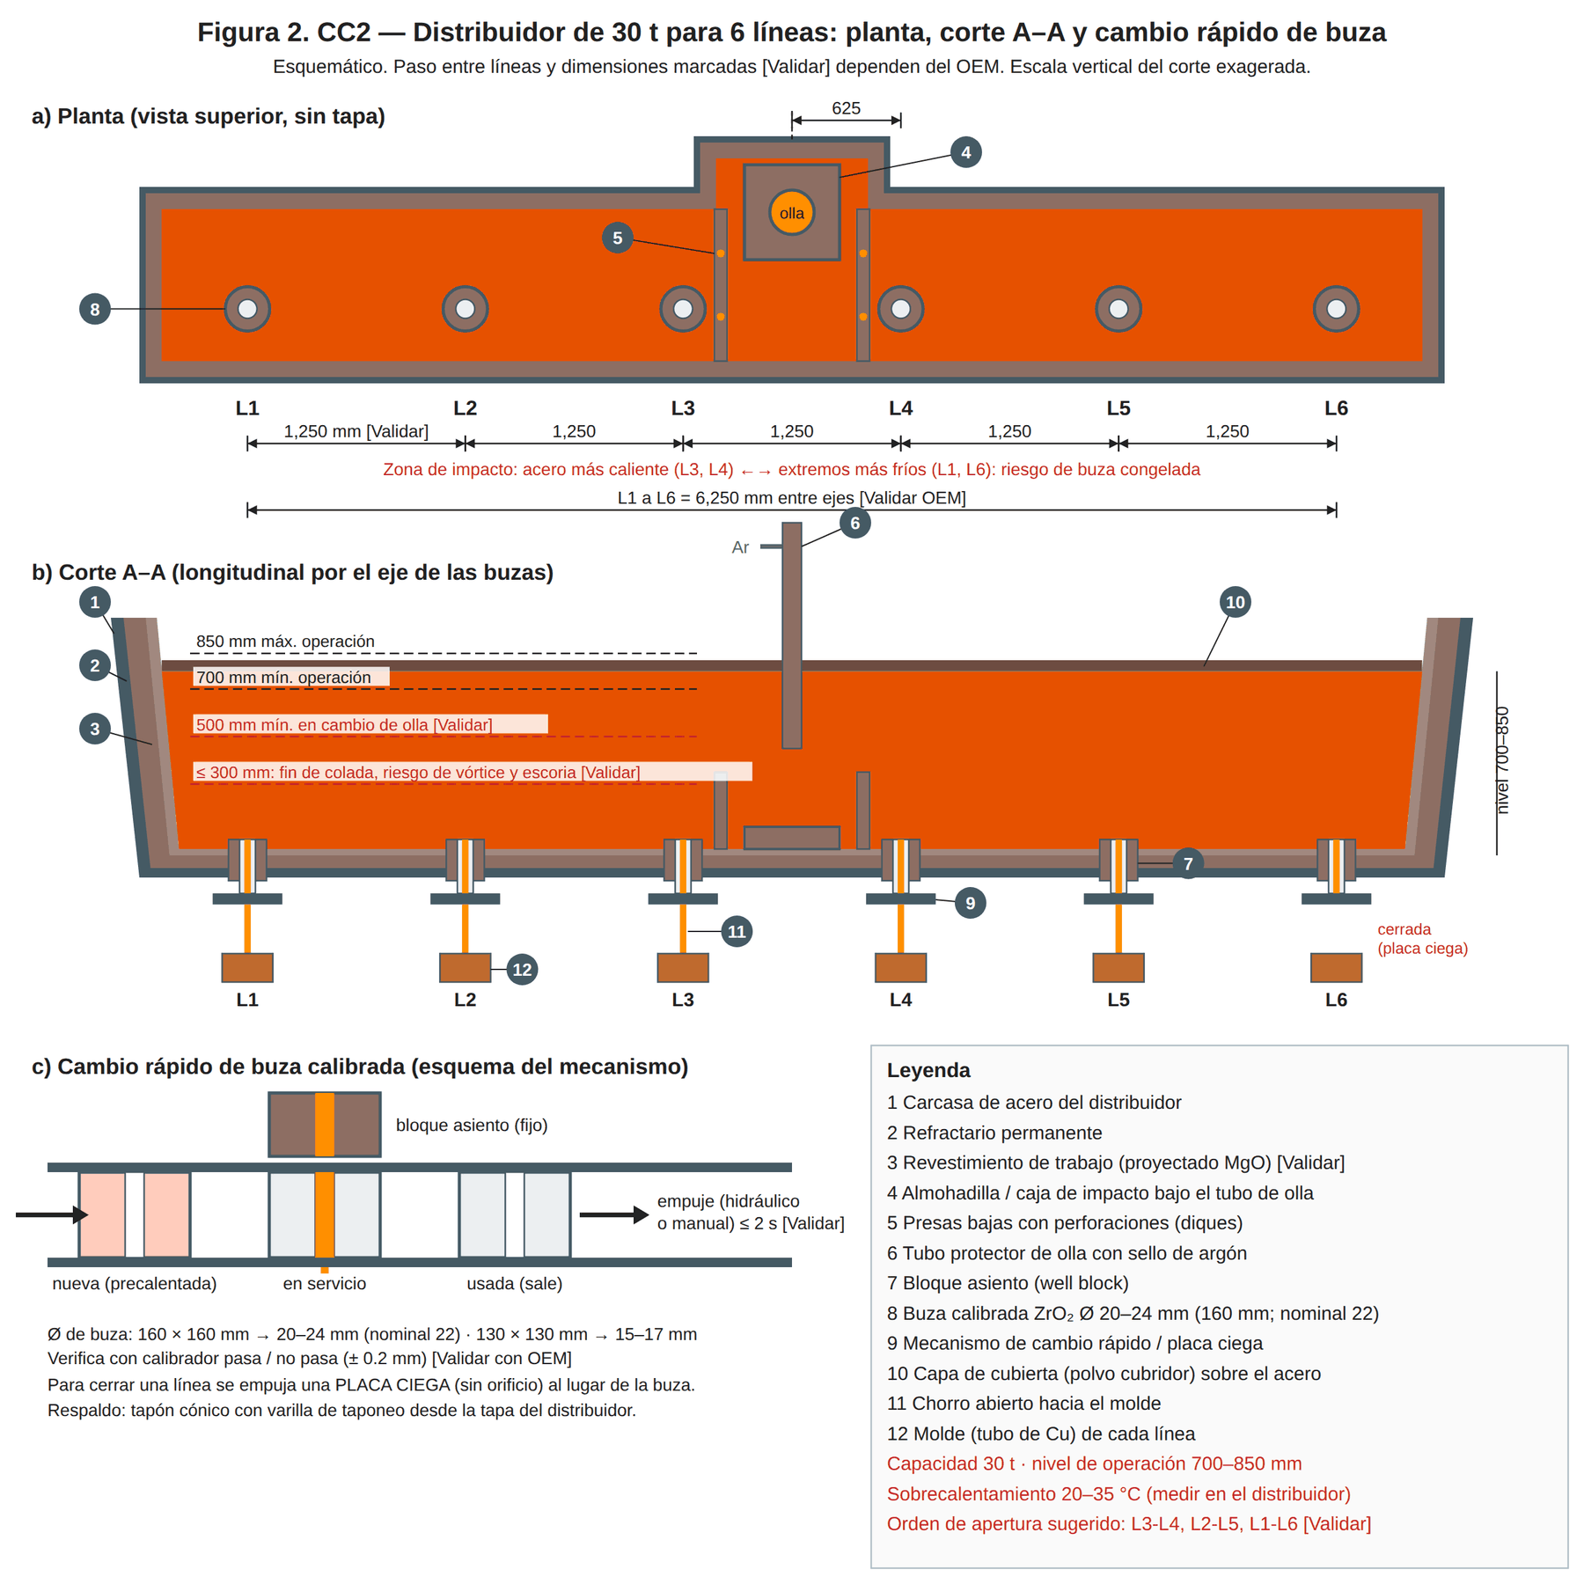
03 · EL PROCESO
Un empuje cambia la buza o cierra la línea
LECTURA
La buza nueva precalentada empuja a la usada, que sale hacia el cajón receptor.
Con una placa ciega (sin orificio) la línea queda cerrada.
El respaldo es el tapón cónico con varilla desde la tapa del distribuidor.
Fuente: manual MO-CC2-06 v0.1 (Borrador para validación) y FT-ACE-001 v0.3. Material de capacitación; no sustituye al manual. Figura: cc2-distribuidor-6-lineas.svg.
5
Notes:
CÓMO EXPLICARLA: Usar la figura para ubicar cada componente en planta.
PUNTOS A CERRAR: Pedir a un participante que explique la figura con sus palabras.

Slide 6
04 · EQUIPOS Y MAQUINARIA
Siete elementos listos antes de cada cambio
Equipo | Función | Especificación clave | Verificar antes
Mecanismo de cambio rápido | Cambia la buza o cierra la línea | Empuje ≤ 2 s [Validar OEM] | Carril libre; cilindro operando
Buzas de repuesto | Reemplazo | Ø de la orden (160 × 160: 20–24 mm) | ≥ 900 °C y ≥ 30 min en el horno
Placas ciegas | Cierran la línea | 1 por línea + 2 de repuesto | Precalentadas en el horno
Horno de buzas | Mantiene buzas calientes | ≥ 900 °C [Validar OEM] | Mínimo 6 buzas y 2 placas
Tenazas para buza | Manipulan la buza caliente | Mango ≥ 1.2 m [Validar] | Sin deformación
Varilla de taponeo | Respaldo de cierre desde arriba | Tapón Ø 15–24 mm; varilla ≥ 3 m | 2 listas y secas por turno
Cajón receptor | Recibe la buza usada | Seco, con arena seca | Vacío al inicio del turno
Fuente: manual MO-CC2-06 v0.1 (Borrador para validación) y FT-ACE-001 v0.3. Material de capacitación; no sustituye al manual.
6
Notes:
CÓMO EXPLICARLA: La columna resaltada es lo que se verifica ANTES de operar.
PUNTOS A CERRAR: Equipo que no pasa la verificación = no se opera; se reporta.
[POR CONFIRMAR] Especificaciones marcadas en la tabla

Slide 7
05 · PARÁMETROS DE OPERACIÓN
Velocidad, horas y temperatura deciden el cambio
Parámetro | Objetivo | Rango | Alarma | Acción
Velocidad de la línea | 3.0 m/min | 2.5–3.5 m/min | > 3.5 o < 2.3 [Validar] | Cambio de buza
Diferencia vs. promedio | 0 m/min | ± 0.3 m/min | > ± 0.4 m/min | Programa el cambio
Horas de la buza | ≤ 10 h | 8–12 h [Validar] | > 12 h | Cambio programado
T de la buza de repuesto | 1,000 °C | ≥ 900 °C [Validar OEM] | < 850 °C | No la uses; toma otra
Corte del chorro | ≤ 2 s | 1–2 s [Validar OEM] | > 5 s | Revisa el mecanismo
Recuperación del nivel | ≤ 30 s | 15–30 s | > 60 s | Velocidad fija y avisa
Cierre de emergencia | ≤ 10 s | 5–10 s | > 30 s | Usa el tapón con varilla
Nivel del distribuidor | 700–850 mm | — | > 870 mm | Cierra un poco la olla
POR CONFIRMAR Una buza de 22 mm (≈ 3.0 m/min) que se abre a 23.5 mm lleva la línea a ≈ 3.4 m/min. Vida y tiempos: [Validar con OEM / C-08].
Fuente: manual MO-CC2-06 v0.1 (Borrador para validación) y FT-ACE-001 v0.3. Material de capacitación; no sustituye al manual.
7
Notes:
CÓMO EXPLICARLA: Leer cada renglón: objetivo, rango normal, alarma y la acción (columna resaltada).
PUNTOS A CERRAR: Ejercicio: dar un valor fuera de rango y pedir la acción correcta.
[POR CONFIRMAR] Una buza de 22 mm (≈ 3.0 m/min) que se abre a 23.5 mm lleva la línea a ≈ 3.4 m/min. Vida y tiempos: [Validar con OEM / C-08].

Slide 8




06 · SEGURIDAD
Acero bajo el distribuidor: fuera de la expulsión
★ Fuera de la línea de expulsión
EPP OBLIGATORIO
Solo S-13 y S-14 en la posición de cambio, del lado contrario a la salida de la buza; EPP aluminizado (MS-ACE-01).
Chamarra y polainas aluminizadas
Careta con visor dorado
Casco con barbiquejo y guantes aluminizados
Botas de fundidor y ropa retardante a la flama
Protección auditiva y dosímetro personal
★ Solo buzas y placas calientes
Del horno de repuesto a ≥ 900 °C: una buza fría o húmeda explota o se congela.
★ Cierre con respaldo
Placa ciega en ≤ 10 s; si no cierra, tapón con varilla desde la plataforma con barandal (MS-ACE-10).
★ Molde de línea cerrada con ESR
Obturador cerrado por el ESR (C-16), con su candado y < 2 × fondo medido antes de intervenir el molde (MS-ACE-07).
Fuente: manual MO-CC2-06 v0.1 (Borrador para validación) y FT-ACE-001 v0.3. Material de capacitación; no sustituye al manual. Serie MS-ACE.
8
Notes:
CÓMO EXPLICARLA: Los controles con ★ son críticos: si fallan puede haber una fatalidad. Se evalúan en la certificación.
PUNTOS A CERRAR: Cualquier persona puede y debe detener el trabajo si un control crítico no está.

Slide 9
07 · CALIDAD
Buza equivocada da velocidad equivocada
Variable | Especificación | Cómo y cuándo | Si falla
Ø de la buza de repuesto | El de la orden, ± 0.2 mm | Calibrador al cargar el horno | Velocidad fuera de rango
Chorro después del cambio | Compacto y centrado | Visual inmediato | Salpicaduras, pinholes, romboidad
Palanquilla del cambio | Marcada B [Validar] | La que contiene el cambio | Marca de nivel, inclusiones
Causa del cierre de línea | Registrada | Cada cierre | Pérdida de aprendizaje
Taponamientos en varias líneas apuntan a la química (Al alto) o al acero frío: avisa al LF y a C-08.
Fuente: manual MO-CC2-06 v0.1 (Borrador para validación) y FT-ACE-001 v0.3. Material de capacitación; no sustituye al manual.
9
Notes:
CÓMO EXPLICARLA: Relacionar cada variable con el defecto que causa aguas abajo.
PUNTOS A CERRAR: Quién registra cada variable y dónde.

Slide 10
08 · PASO A PASO
Dieciséis pasos; siete no admiten error (1/3)
# | Paso | Cómo hacerlo y qué medir | Criterio | Rol
1 | Confirma la necesidad | Velocidad, forma del chorro y horas de servicio | Criterio de cambio cumplido | S-12, S-13
2 | Avisa y pide autorización | Radio a C-06 y S-12: cambio de buza línea X | Autorizado | S-13
★ 3 | Verifica la buza de repuesto | Ø en la etiqueta y temperatura del horno | Ø correcto; ≥ 900 °C | S-14
4 | Fija la velocidad | S-12 pasa la línea a velocidad fija | Línea en manual | S-12
★ 5 | Coloca la buza | Con tenazas, en ≤ 30 s desde que sale del horno | Buza asentada en el carril | S-14, S-13
★ 6 | Toma la posición segura | Del lado contrario a la expulsión | Nadie en la línea de expulsión | S-13, S-14
★ 7 | Empuja la buza | Un solo movimiento continuo | ≤ 2 s; la usada cae al cajón | S-13
Fuente: manual MO-CC2-06 v0.1 (Borrador para validación) y FT-ACE-001 v0.3. Material de capacitación; no sustituye al manual. ★ = paso crítico, se evalúa en la certificación.
10
Notes:
CÓMO EXPLICARLA: Leer cada paso y demostrar en campo o simulador los pasos ★ (renglones resaltados).
PUNTOS A CERRAR: Los pasos ★ no se omiten ni se cambian de orden.

Slide 11
08 · PASO A PASO
Dieciséis pasos; siete no admiten error (2/3)
# | Paso | Cómo hacerlo y qué medir | Criterio | Rol
8 | Revisa el chorro | Compacto y centrado en el molde | Sin abanico ni desviación | S-14
9 | Regresa a automático | Cuando el nivel esté a ± 10 mm del punto de ajuste | ± 5 mm en ≤ 30 s | S-12
10 | Registra y repone | Línea, hora, Ø, horas de la usada y causa; carga otra buza del mismo Ø | Registro completo; horno con 6 | S-13, S-15
11 | Decide el cierre y avisa | Radio: cierre de línea X; en emergencia actúa y luego avisa | S-12 enterado | S-13
★ 12 | Empuja la placa ciega | Placa del horno, igual que en los pasos 5–7 | Chorro cortado en ≤ 10 s | S-13, S-14
★ 13 | Tapona si no cierra | Tapón cónico con varilla en la boca de la buza, presión firme 30–60 s [Validar] | Chorro cortado | S-13
★ 14 | Controla la línea cerrada | Breakout o atoramiento: detén la extracción; si no, cola controlada (MO-CC2-07) | Línea en condición segura | S-12
Fuente: manual MO-CC2-06 v0.1 (Borrador para validación) y FT-ACE-001 v0.3. Material de capacitación; no sustituye al manual. ★ = paso crítico, se evalúa en la certificación.
11
Notes:
CÓMO EXPLICARLA: Leer cada paso y demostrar en campo o simulador los pasos ★ (renglones resaltados).
PUNTOS A CERRAR: Los pasos ★ no se omiten ni se cambian de orden.

Slide 12
08 · PASO A PASO
Dieciséis pasos; siete no admiten error (3/3)
# | Paso | Cómo hacerlo y qué medir | Criterio | Rol
15 | Compensa el distribuidor | Cierra un poco la olla; el nivel tiende a subir | 700–850 mm | S-13
16 | Marca y reporta | Última palanquilla de la línea con C; reporte de causa, hora y acciones | Rastreo y reporte a C-06 | S-16, S-13
Fuente: manual MO-CC2-06 v0.1 (Borrador para validación) y FT-ACE-001 v0.3. Material de capacitación; no sustituye al manual. ★ = paso crítico, se evalúa en la certificación.
12
Notes:
CÓMO EXPLICARLA: Leer cada paso y demostrar en campo o simulador los pasos ★ (renglones resaltados).
PUNTOS A CERRAR: Los pasos ★ no se omiten ni se cambian de orden.

Slide 13
09 · CONDICIONES ANORMALES
Si el cambio falla: placa ciega o tapón con varilla
Síntoma | Acción inmediata | Avisar a
La buza nueva no fluye | Empuja otra buza caliente; si falla, placa ciega | C-06
Mecanismo atorado a medio camino | Cierra con tapón desde arriba; no fuerces con las manos | C-06, C-11
Chorro abierto tras el cambio | Cierra la línea (bloque asiento dañado o escoria en el pozo) | C-06, C-08
La placa ciega no cierra | Tapón con varilla | C-06
Taponamientos en varias líneas | Avisa al LF (química) y a C-08 | C-06, C-07, C-08
Distribuidor sube al cerrar líneas | Cierra la olla parcialmente; con > 870 mm, cierre adicional | C-06
Buza expulsada fuera del cajón | Acordona; deja enfriar; no la toques sin tenazas | C-06
Fuente: manual MO-CC2-06 v0.1 (Borrador para validación) y FT-ACE-001 v0.3. Material de capacitación; no sustituye al manual. Serie MS-ACE-09 para emergencias.
13
Notes:
CÓMO EXPLICARLA: Practicar cada renglón como simulacro de mesa: síntoma → acción → a quién avisar.
PUNTOS A CERRAR: Nadie improvisa: si no está aquí, se detiene y se escala al supervisor.

Slide 14
10 · COMPETENCIA Y CERTIFICACIÓN
Certificación nivel U: demostrar, no asistir
I
Introducción y Conocimiento
L
Aprendizaje y Práctica Supervisada
U
Ejecución Autónoma y Habilitada
O
Dominio, Optimización e Instrucción
PASOS ★ QUE SE EVALÚAN
Verifica Ø y temperatura de la buza de repuesto antes de usarla
Se coloca fuera de la línea de expulsión
Cambia la buza en un solo empuje (≤ 2 s)
Cierra una línea con placa ciega en ≤ 10 s (simulacro)
Tapona con varilla como respaldo y detiene la extracción ante un breakout
Rol | ILUO | Teoría | OJT supervisado | Vigencia
S-13 Operador de Plataforma | U | 8 h | 15 cambios + 3 cierres o simulacro | 24 meses; radiación 12
S-14 Ayudante de Colada | U | 8 h | 15 cambios de buza | 24 meses; radiación 12
S-12 Operador de Púlpito | U | 4 h | 10 cambios | 24 meses; radiación 12
Fuente: manual MO-CC2-06 v0.1 (Borrador para validación) y FT-ACE-001 v0.3. Material de capacitación; no sustituye al manual. TD-P07. ILUO: I Introducción · L Práctica supervisada · U Ejecución autónoma · O Dominio e instrucción.
14
Notes:
CÓMO EXPLICARLA: Nivel requerido: U (Ejecución Autónoma y Habilitada). La evaluación es práctica, ante evaluador certificado, sobre los pasos ★.
PUNTOS A CERRAR: Quien no demuestra todos los pasos ★ queda "aún no competente" y repite OJT dirigido.

Slide 15
10 · COMPETENCIA Y CERTIFICACIÓN
De la teoría a la certificación en seis pasos
1
2
3
4
5
6
Teoría
Autoevaluación
OJT supervisado
Evaluación práctica ★
Registro IMaS y DC-3/SIRCE
Recertificación
8 h
≥ 80 %
15 cambios + 3 cierres o simulacro
100 % pasos ★
≤ 10 días hábiles
24 meses; radiación 12
REGLAS DE LA CERTIFICACIÓN
La certificación vale solo para el proceso y el rol evaluados; se suspende tras un incidente grave hasta reevaluar.
El trabajador con experiencia puede solicitar la evaluación directa como examen de suficiencia (LFT art. 153-U).
Sin certificación vigente no se ejecuta la tarea crítica: el permiso de trabajo lo bloquea.
Fuente: manual MO-CC2-06 v0.1 (Borrador para validación) y FT-ACE-001 v0.3. Material de capacitación; no sustituye al manual. Registro de competencia en IMaS; constancia DC-3/SIRCE (obligación STPS).
15
Notes:
CÓMO EXPLICARLA: Explicar la ruta completa y los tiempos.
PUNTOS A CERRAR: Aclarar que la evaluación no es sanción: es la evidencia de que la persona puede trabajar segura.

Slide 16

10 · AUTOEVALUACIÓN
Autoevaluación: cinco preguntas antes del OJT
PREGUNTA 1
PREGUNTA 2
PREGUNTA 3
Una línea baja sola a 2.2 m/min. ¿Qué pasa con su buza?
¿Qué temperatura mínima debe tener la buza de repuesto?
¿Dónde te colocas al empujar la buza?
a) Se está tapando
b) Se está erosionando
c) Está bien
a) 600 °C
b) 900 °C
c) 1,300 °C
a) Frente a la expulsión
b) Bajo el distribuidor
c) Del lado contrario a la expulsión
PREGUNTA 4
PREGUNTA 5
CRITERIO
La placa ciega no cierra la línea. ¿Qué sigue?
¿En cuánto tiempo se cierra una línea en emergencia?
Mínimo 4 de 5 correctas
a) Tapón cónico con varilla
b) Esperar a que se congele
c) Cortar el agua de molde
a) ≤ 2 min
b) ≤ 10 s
c) ≤ 5 min
Con 4 o más pasas al OJT supervisado. Con menos, repasa el manual con tu instructor y repite la autoevaluación.
Fuente: manual MO-CC2-06 v0.1 (Borrador para validación) y FT-ACE-001 v0.3. Material de capacitación; no sustituye al manual. Respuestas en las notas del orador.
16
Notes:
RESPUESTAS:
1) a) Se está tapando — Menos de 2.3 m/min indica taponamiento (óxidos, Al alto o acero frío): cambio de buza.
2) b) 900 °C — ≥ 900 °C y ≥ 30 min en el horno [Validar OEM]; con < 850 °C no se usa.
3) c) Del lado contrario a la expulsión — La buza usada sale caliente hacia el cajón; nadie se coloca en la línea de expulsión.
4) a) Tapón cónico con varilla — El tapón con varilla desde arriba es el respaldo; el agua de molde nunca se corta.
5) b) ≤ 10 s — 5–10 s con placa ciega; si pasa de 30 s, se usa el tapón con varilla.
CÓMO EXPLICARLA: dar 5 minutos; revisar en grupo. PUNTOS A CERRAR: mínimo 4 de 5 correctas para pasar a OJT.

Slide 17
11 · CIERRE
Reglas del cambio de buza que no se negocian
1
Buza de la orden y caliente
2
Nadie en la línea de expulsión
Mismo Ø de la orden y ≥ 900 °C; nunca una buza fría o húmeda.
El cambio se hace del lado contrario a la salida de la buza usada.
3
Un solo empuje
4
Línea peligrosa, línea cerrada
Movimiento continuo; si se atora, tapón desde arriba, nunca las manos.
Desbordamiento, breakout o sin agua: placa ciega de inmediato.
Siguiente paso: OJT supervisado y evaluación práctica (TD-P07); registro en IMaS y DC-3/SIRCE. Validación: visto bueno técnica, seguridad, laboral, diseño instruccional.
17
Notes:
CÓMO EXPLICARLA: Cerrar con las reglas que no se negocian; cada participante repite la regla más importante para su rol.
PUNTOS A CERRAR: Agendar OJT con el supervisor y el evaluador.
[POR CONFIRMAR] Tiempo de empuje, temperatura de buzas y vida de buza con el OEM / C-08 · Taponeo: presión 30–60 s, largo de varilla y mango de tenazas · Marca B de la palanquilla del cambio, zona de exclusión de 3 m y simulacro trimestral (C-16)

